Slide 1
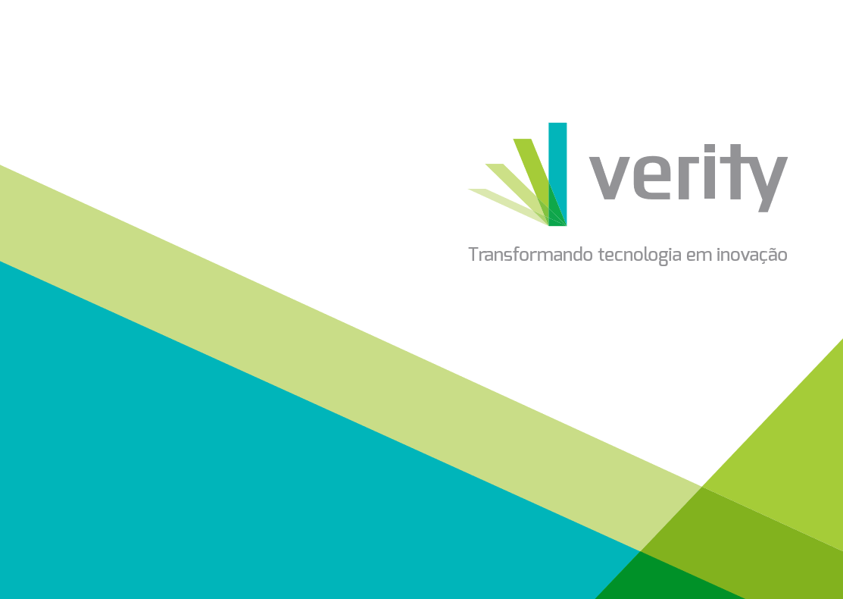

Slide 2
Apresentação
19 anos;
Graduação em Ciência da Computação em andamento;
Atuo na área de desenvolvimento há 8 meses;

Slide 3
Objetivo
Apresentar o conceito de versionamento de código;
Apresentar diferenças entre modelo centralizado e distribuído
Demonstrar o uso do git como ferramenta de versionamento;
Mostrar como utilizar o git no processo de desenvolvimento;

Slide 4

Riscos
Não acompanhamos a evolução do nosso trabalho;
Perdemos histórico;
Não sabemos o que foi modificado;
Necessidade de backups constantes;

Slide 5
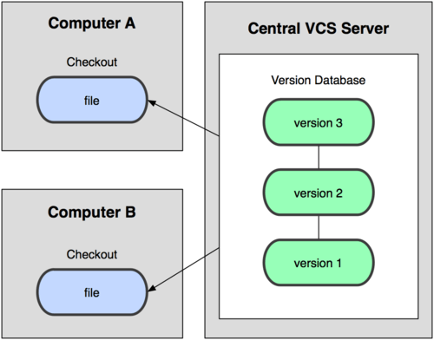
Controlando versões
com GIT
MODELO CENTRALIZADO
Notes:
Processos Core
Processos de apoio

Slide 6
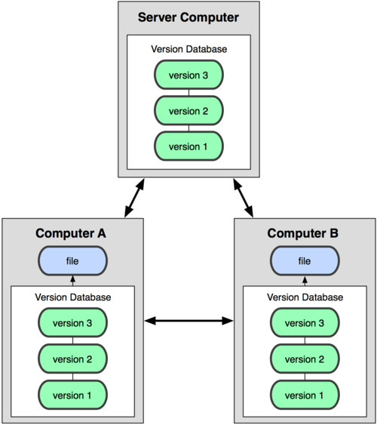
MODELO DISTRIBUÍDO

Slide 7

História
Sistema de controle de versão;
Criado em 2005, pela comunidade de desenvolvimento do Linux;
Totalmente distribuído;

Slide 8

MODELO CVS ( SVN, TFS)
MODELO COM GIT
BENEFÍCIOS
Facilidade na manutenção de linhas paralelas de desenvolvimento;
Maior facilidade para efetuar Merge;
Possibilidade real de trabalhar off-line (benefício para trabalho com Outsourcing);
Backup atualizado do projeto estará presente nas máquinas de todo o time de desenvolvimento;
Facilidades para o desenvolvedor (trabalhando com branches locais).

Slide 9
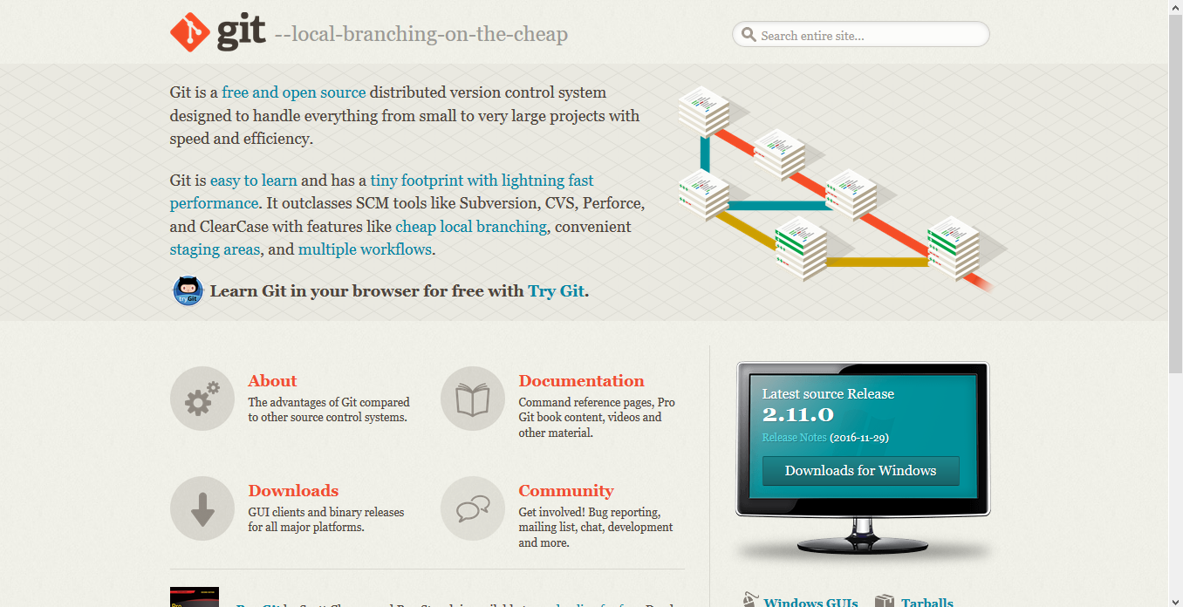
Prática
https://git-scm.com/

Slide 10
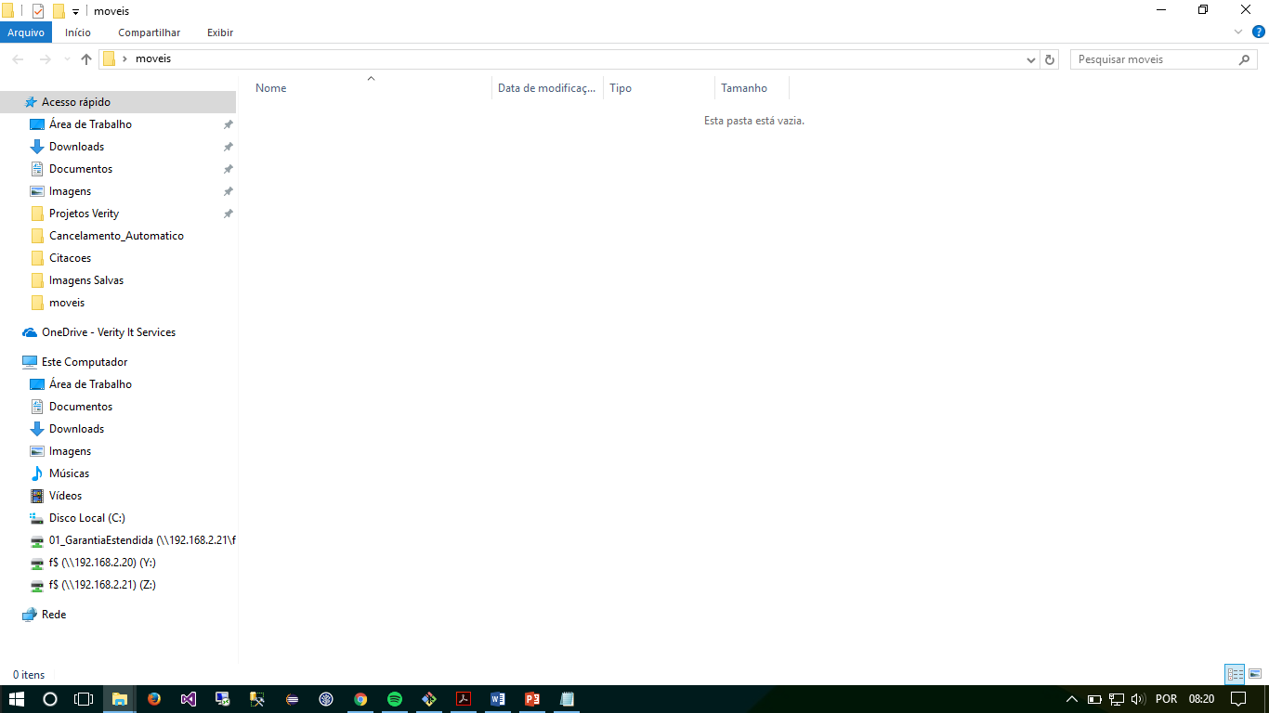
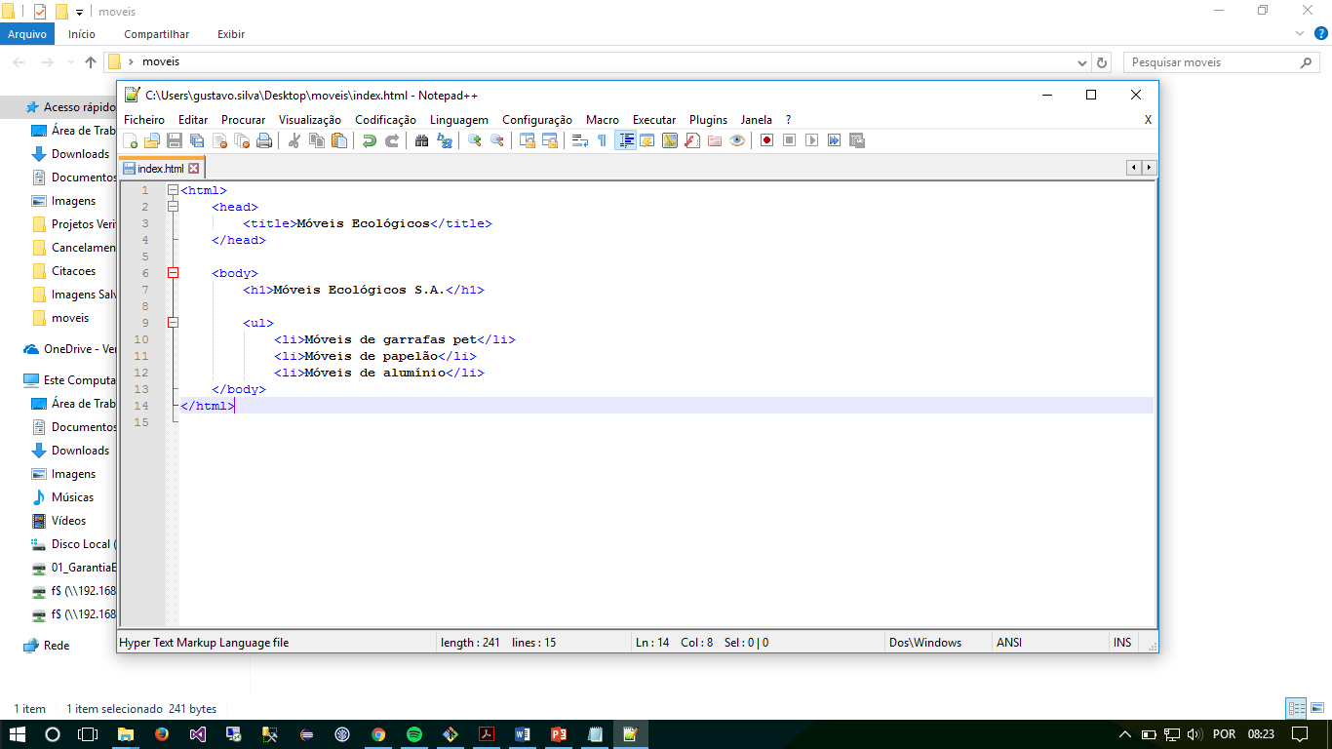
Crie uma pasta chamada moveis
Crie um arquivo chamado index.html

Slide 11
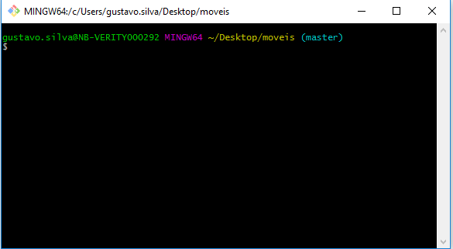
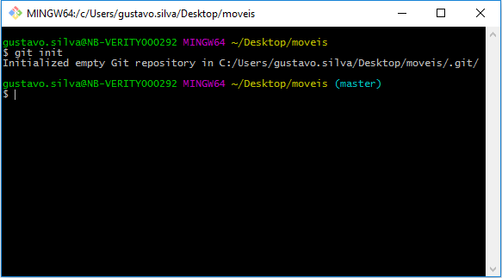
Botão direito e clique em ‘Git Bash here”
Crie um repositório com o comando “git init”

Slide 12
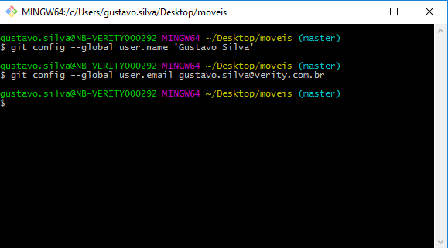
Configure seu nome e email

Slide 13
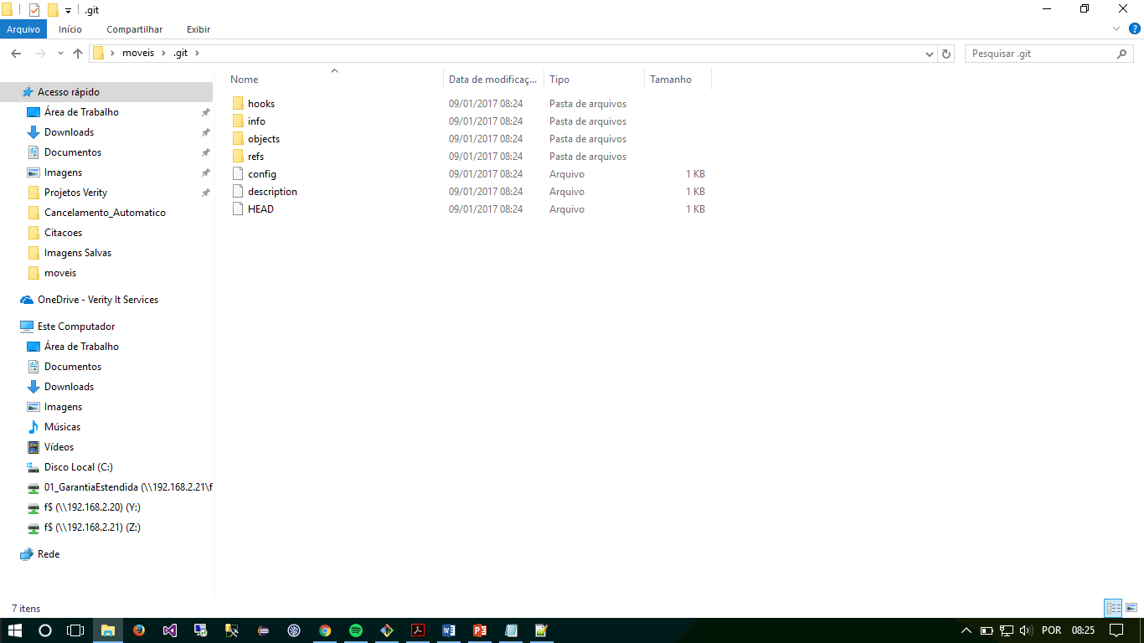
Rápida explicação
Todas as informações do nosso repositório estarão presentes na pasta .git;
“git init” é o comando responsável por criar um repositório local completo;

Slide 14
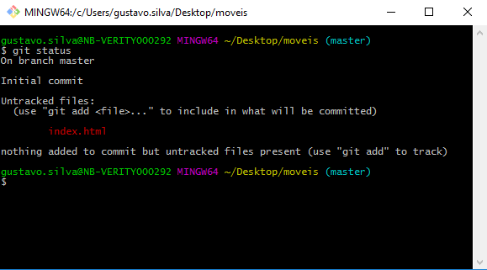
Execute o comando “git status”
O comando “git status” mostra o estado atual do nosso repositório;
A mensagem indica que nosso arquivo ainda não está sendo rastreado pelo git;

Slide 15
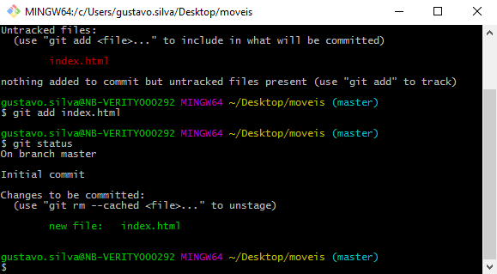
Execute o comando “git add index.html” e execute mais uma vez “git status”

Slide 16
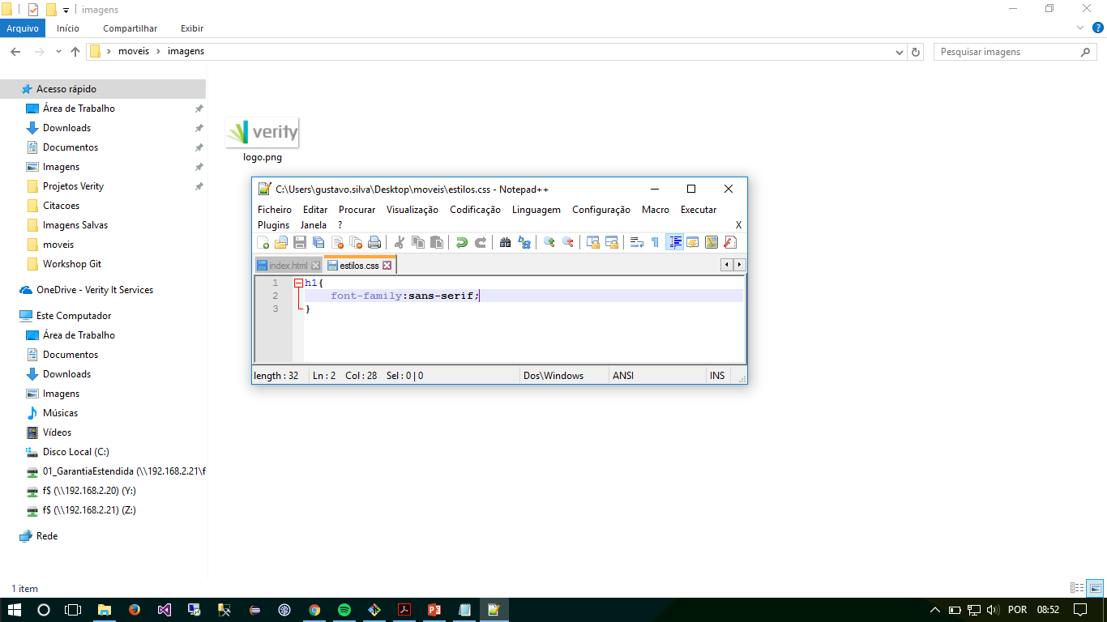
Crie um arquivo chamado “estilo.css” e um diretório chamado imagens e coloque o logo da verity dentro dele

Slide 17
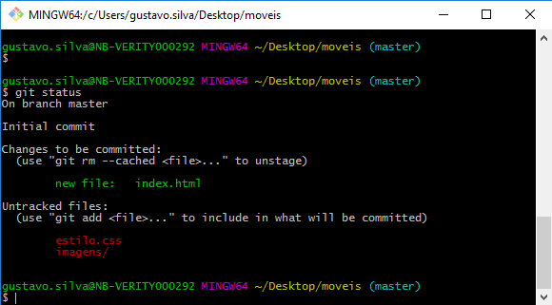
Execute o comando “git status”
Nosso arquivo e nossa pasta ainda não estão sendo rastreados;

Slide 18
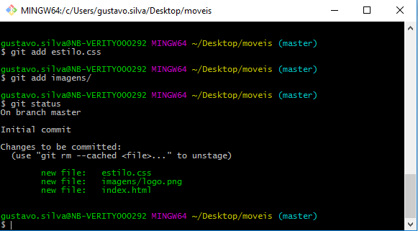
Utilize o comando git add e execute mais uma vez “git status”

Slide 19
A área de stage
Quando executamos o git add, o git adiciona os arquivos na área de stage;
Nessa área, todas as mudanças passam a ser rastreadas

Slide 20
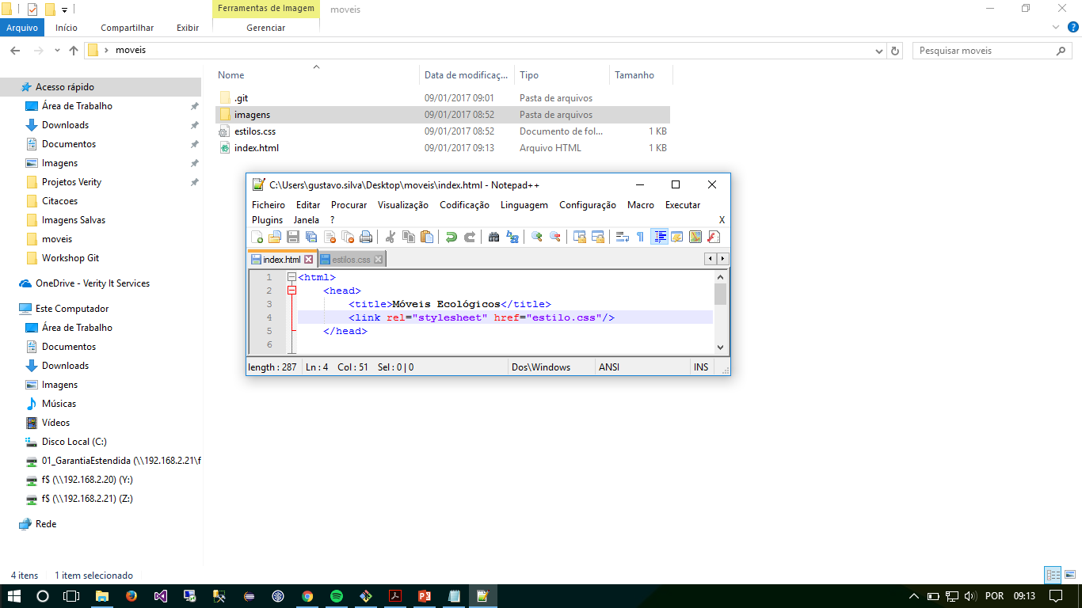
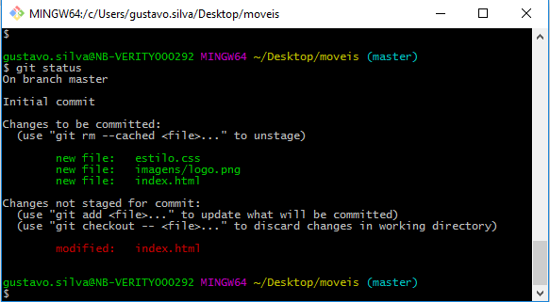
Alterando arquivos já adicionados no stage
Vamos executar o git status

Slide 21
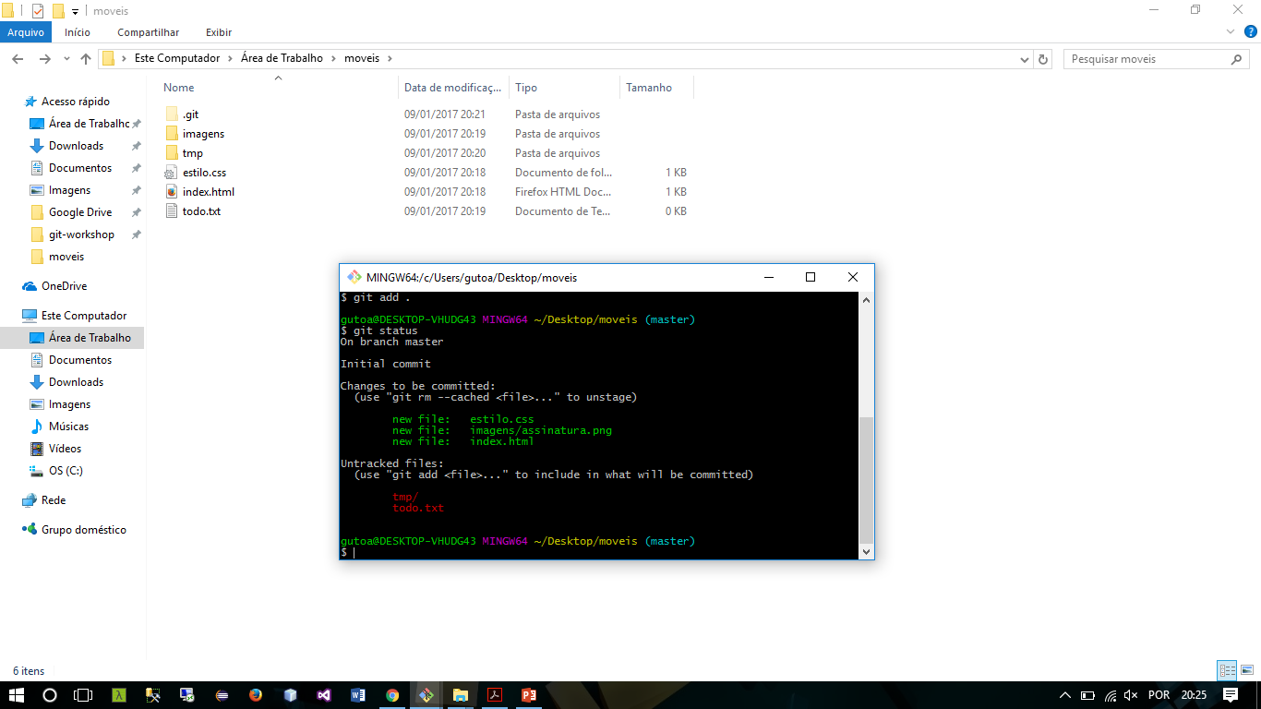
Ignorando arquivos
O que fazer se tivermos arquivos temporários? Seremos obrigados a adicionar e salvar arquivos desnecessários?

Slide 22
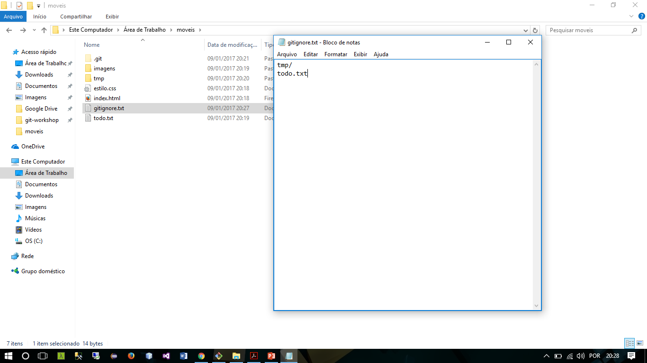
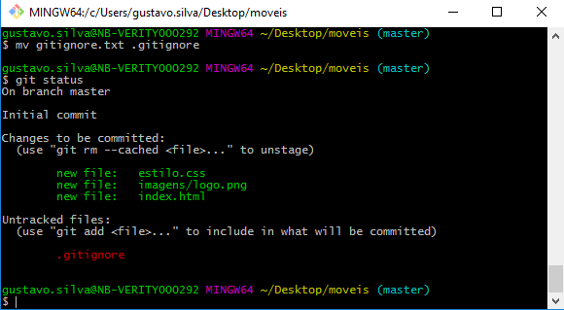
Adicionando o gitignore.txt
Crie um arquivo chamado gitignore.txt
Mude o nome para .gitignore
Comando do terminal do Windows para renomear;
Execute o git status novamente

Slide 23
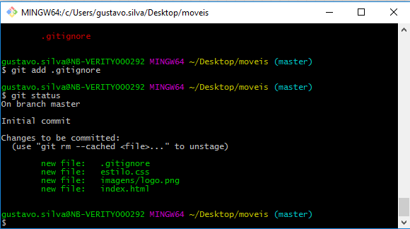
Gravando arquivos no repositório local
No terminal é exibida a mensagem “changes to be commited”

Slide 24
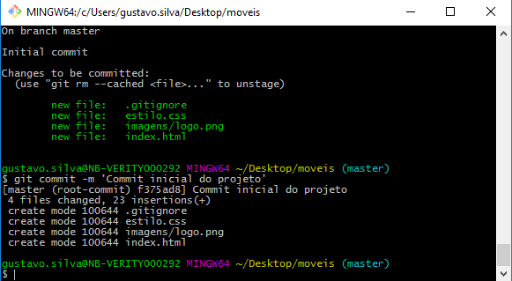
Utilize o comando git commit
O –m serve para adicionarmos uma mensagem ao nosso commit
Devemos dar uma mensagem que descreva bem o que fizemos

Slide 25
Estado do nosso repositório

Slide 26
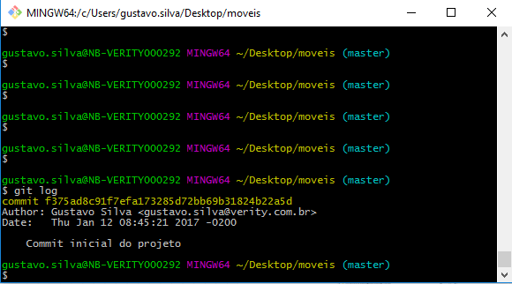
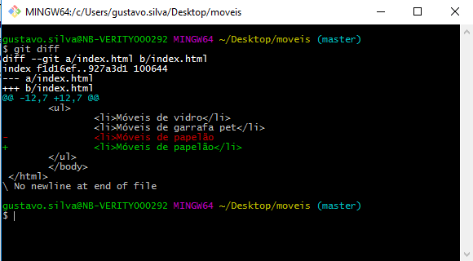
Comandos úteis
Git log
Git diff

Slide 27
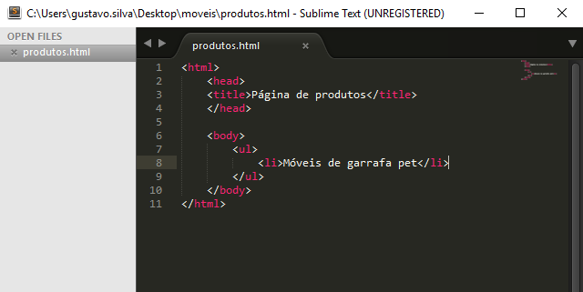
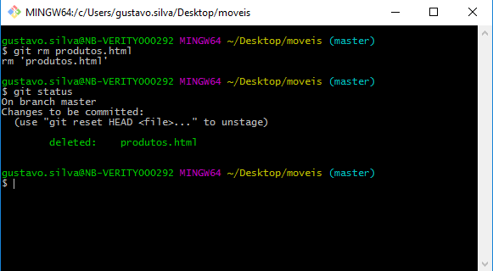
Excluindo arquivos commitados
Utilize o comando git rm
Devemos executar o git add para rastrear a deleção do nosso arquivo
Em seguida devemos commitar essa deleção

Slide 28
Estado do nosso repositório

Slide 29
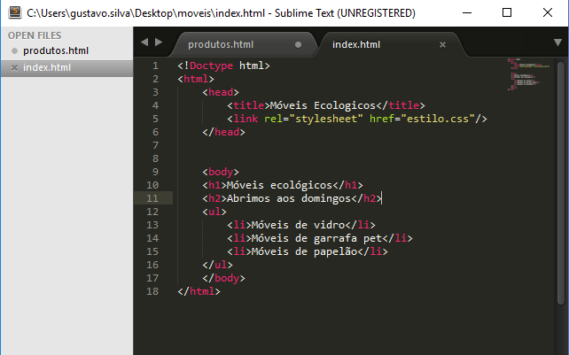
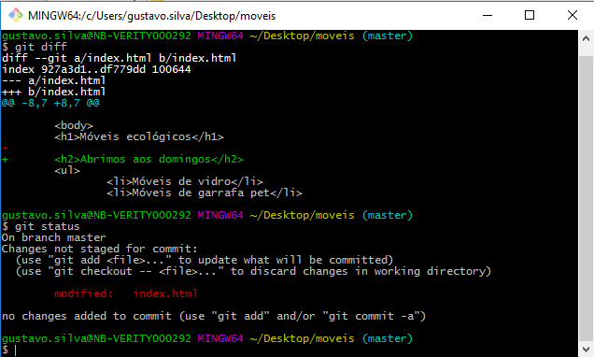
Desfazendo mudanças não rastreadas
Git checkout -- <nome do arquivo>
Isso pode nos salvar de uma exclusão por acidente

Slide 30
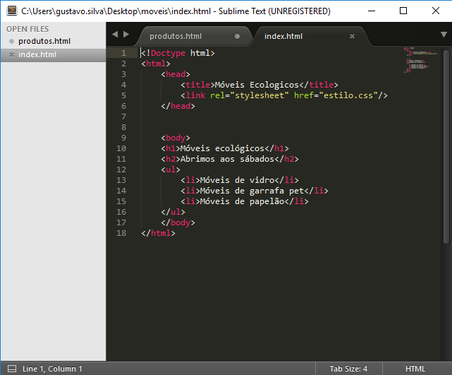
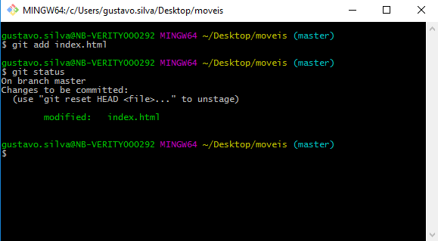
Desfazendo mudanças já rastreadas
Git reset -- <nome do arquivo>
Se não passarmos parâmetros, ele irá retirar todos os arquivos.
Se quisermos retirar do stage e remover as alterações, só precisamos adicionar --hard

Slide 31
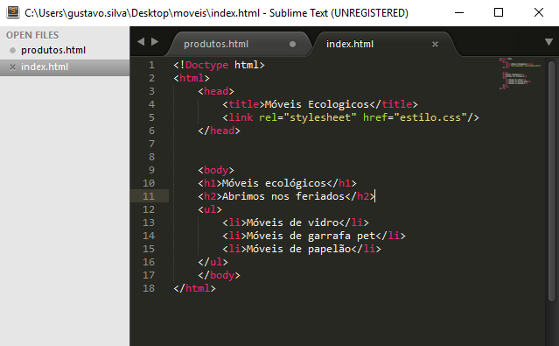
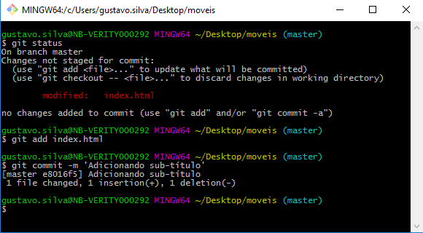
Desfazendo mudanças já commitadas
Git revert –no-edit <numero do commit>
--no-edit serve para manter um padrão na mensagem do commit
Podemos também usar git reset –hard <numero do commit anterior>

Slide 32
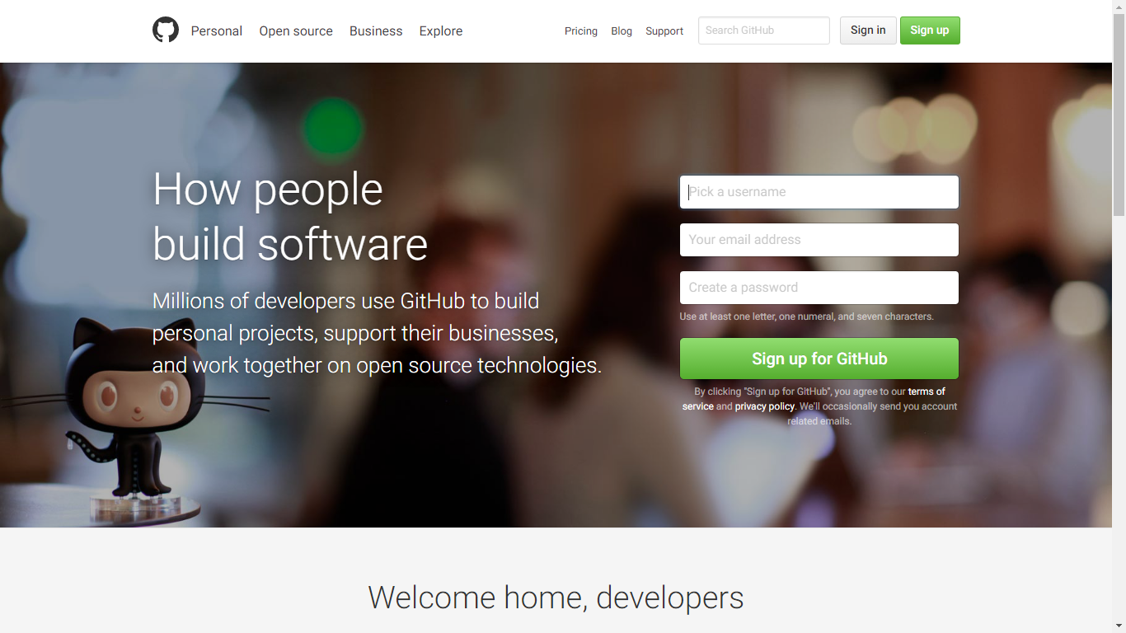
Trabalhando com repositório remoto: criando conta no GitHub

Slide 33
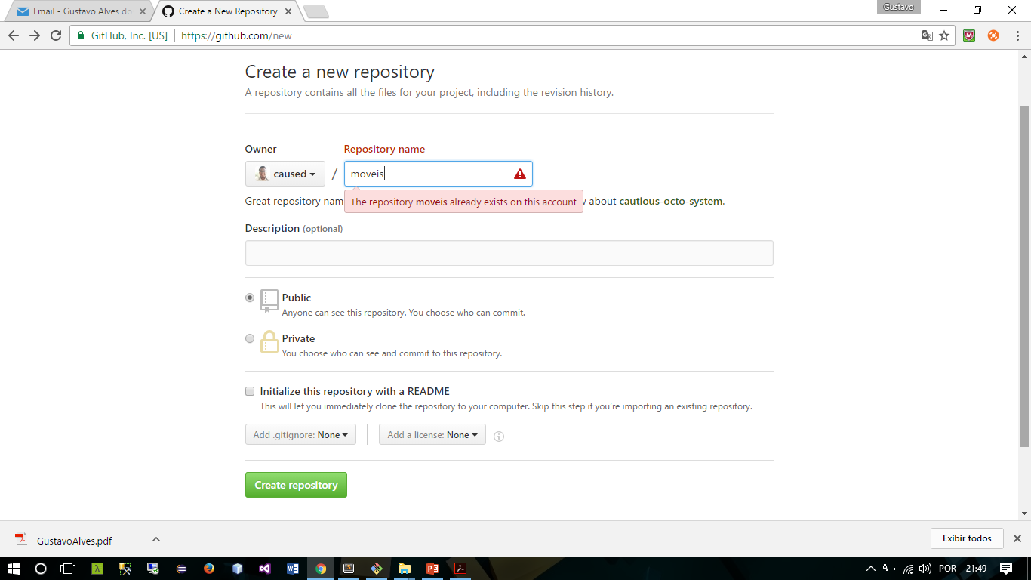
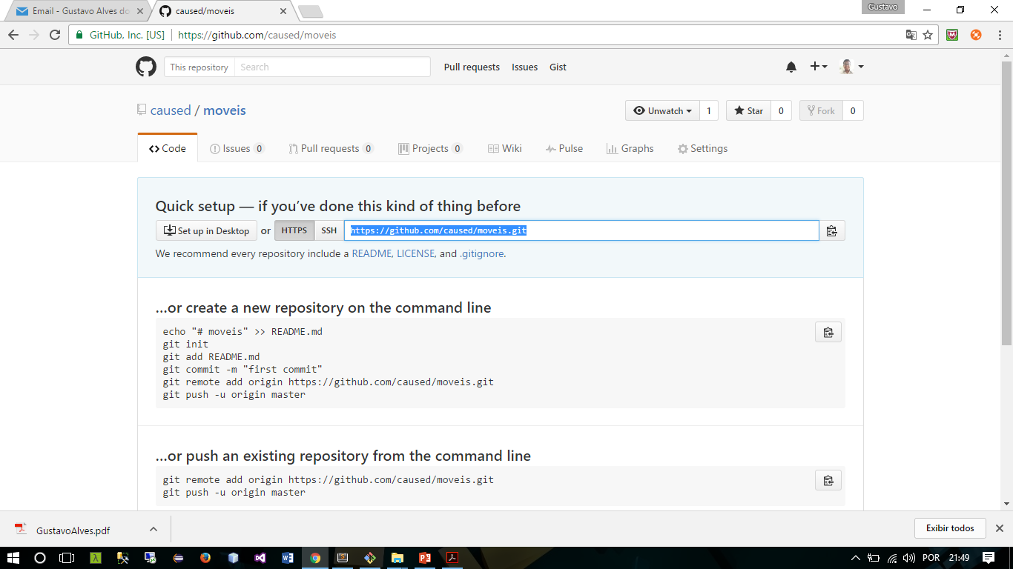
Crie um repositório com o nome da sua preferência

Slide 34
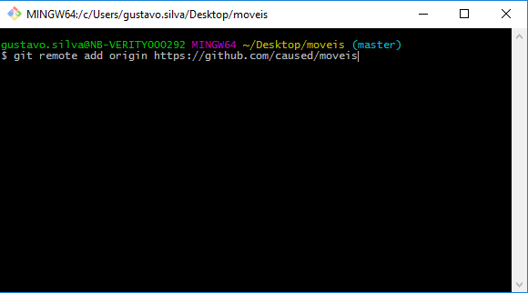
Adicione o repositório remoto no seu local

Slide 35
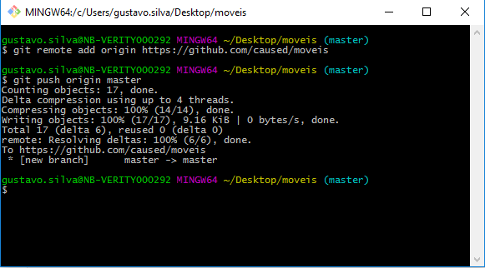
Envie suas alterações para o repositório remoto e confira no GitHub

Slide 36
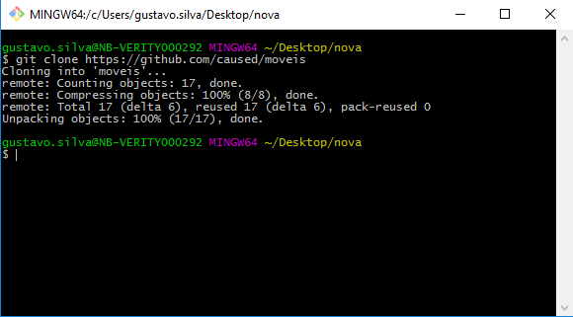
Clonando seu repositório

Slide 37
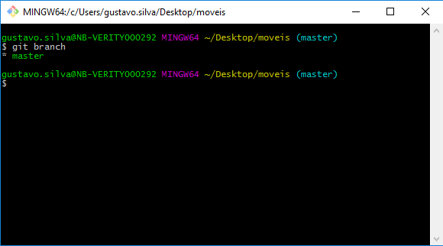
Organizando o trabalho com branches
Uma branch é uma linha independente de desenvolvimento;
Ela funciona como um ponteiro que aponta para o último commit que foi feito. Comando git log --decorate

Slide 38
Organizando o trabalho com branches

Slide 39
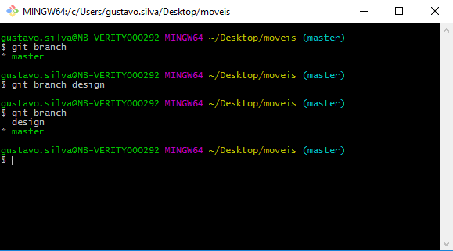
Criando uma branch
Comando git branch <nome> cria uma branch; Podemos criar também com o comando git checkout –b <nome>
O git possui um ponteiro chamado HEAD que nos indica em qual branch estamos trabalhando.
Comando útil git branch -v

Slide 40
Estado atual do nosso repositório

Slide 41
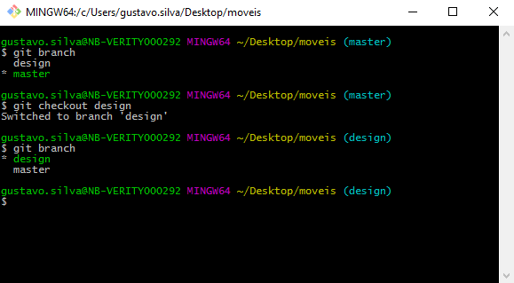
Alternando entre branches
Comando git checkout <nome> alterna entre branches

Slide 42
Estado atual do nosso repositório

Slide 43
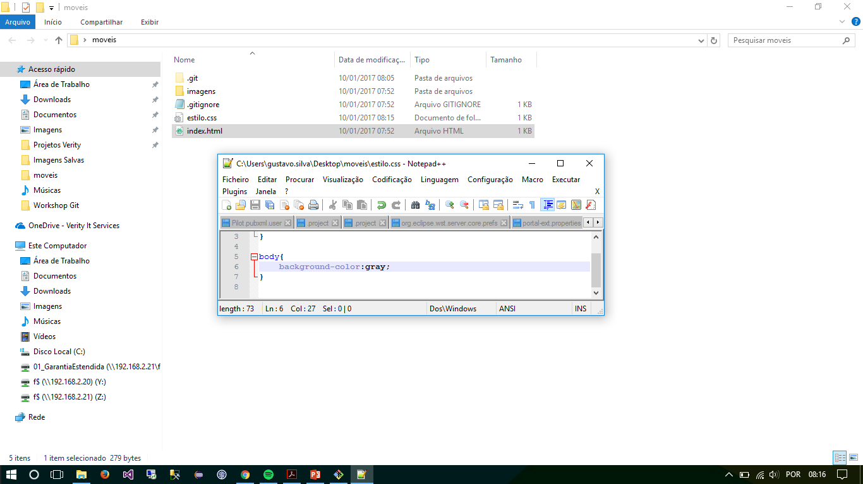
Commitando coisas em outra branch
Mude para a branch design e faça alterações no arquivo estilo.css
Use o comando git commit –m ‘Alterando o fundo’
Use o comando git log –decorate –oneline;

Slide 44
Estado atual do nosso repositório

Slide 45
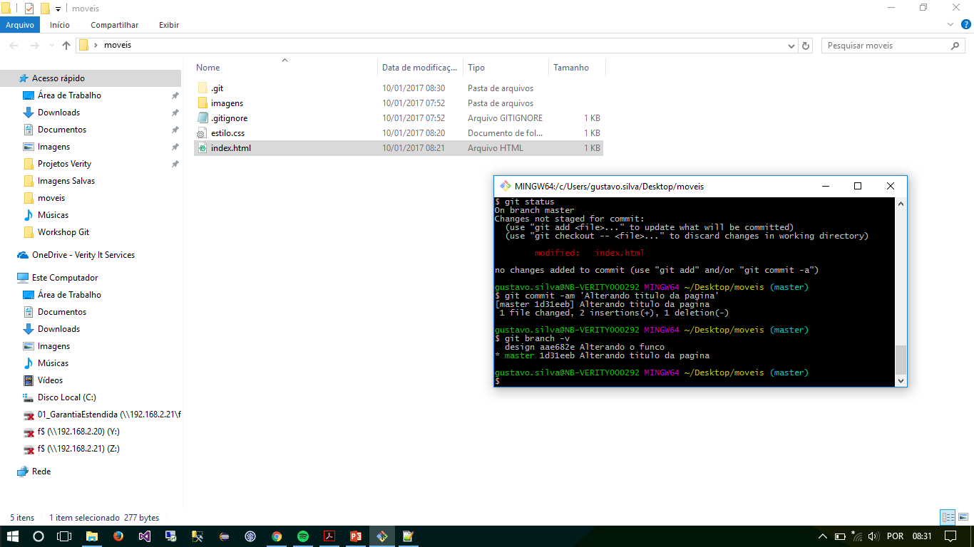
Voltando para master e faça alterações
Mude para a branch master e faça alterações no arquivo index.html
Use o comando git commit –m ‘Alterando o Titulo’
Use o comando git log –decorate –oneline;

Slide 46
Estado atual do nosso repositório

Slide 47
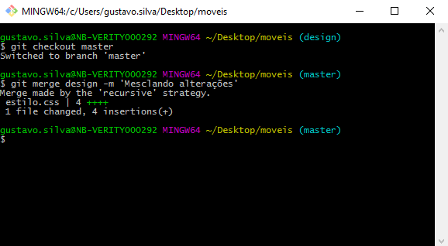
Mesclando alterações com merge
Use git log –decorate –oneline –parentes

Slide 48
Estado atual do nosso repositório

Slide 49
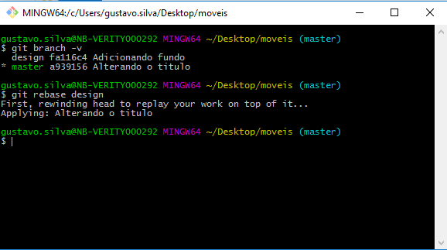
Mesclando alterações com rebase
Use git log –decorate –oneline –parentes

Slide 50
Estado atual do nosso repositório

Slide 51
Enviando para o repositório
Use o comando git push origin master para enviar as alterações
Para disponibilizar a branch design para outras pessoas, alterne para ela e execute o comando git push origin design ;

Slide 52
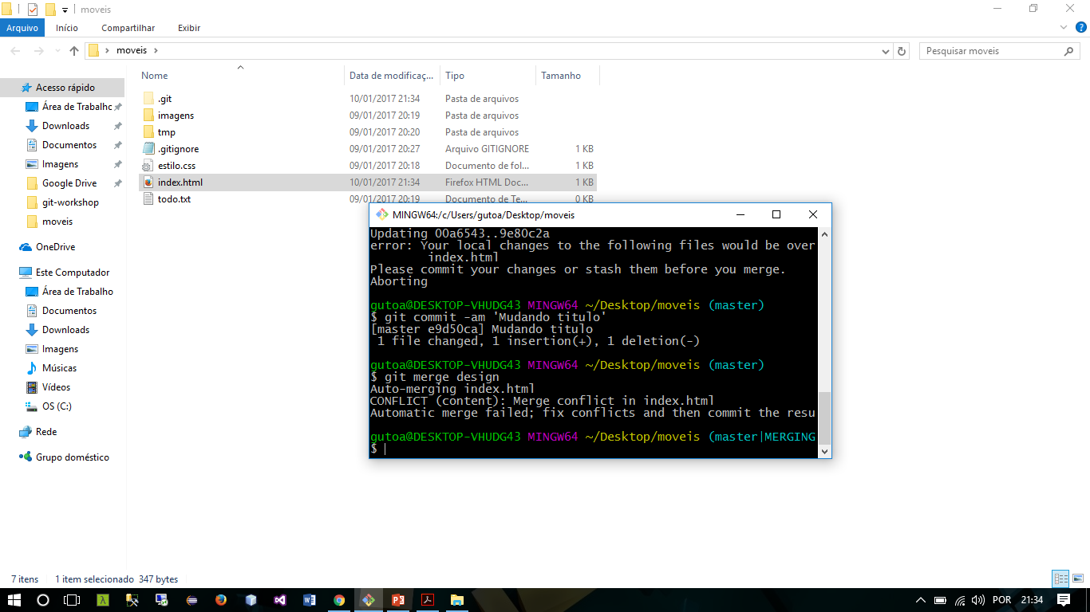
Lidando com conflitos
Nas duas branches, mude a mesma linha no arquivo index.html
Vamos executar agora o git merge

Slide 53
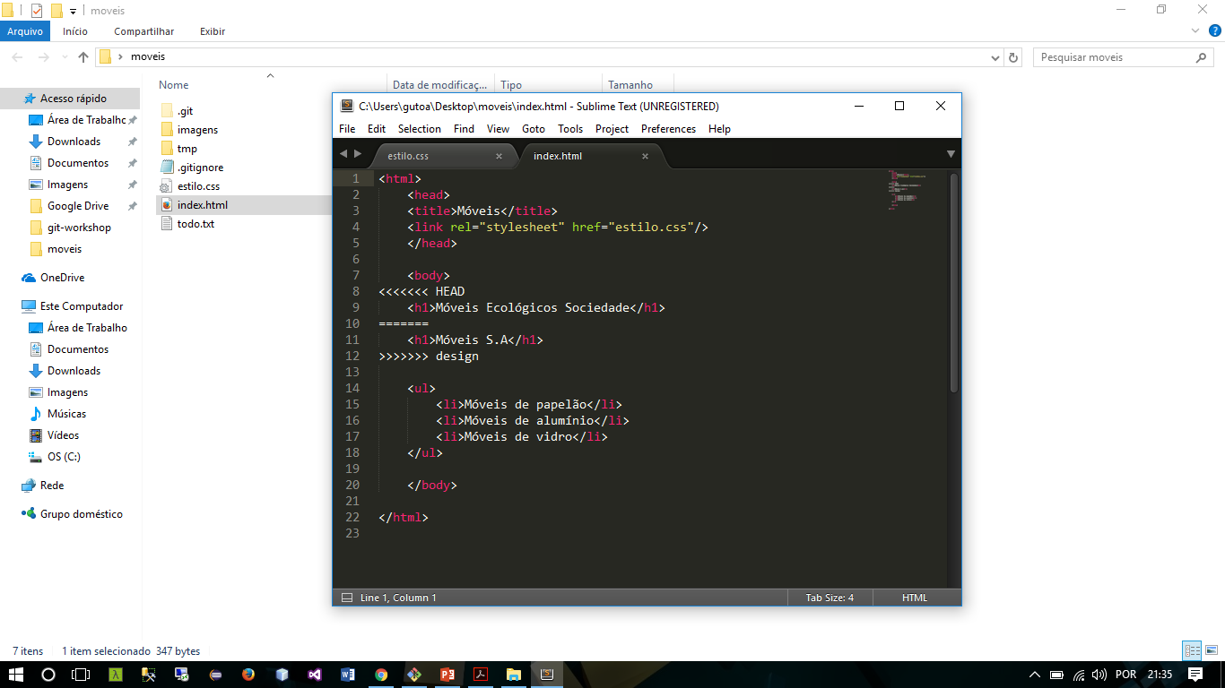
Estado do nosso arquivo

Slide 54
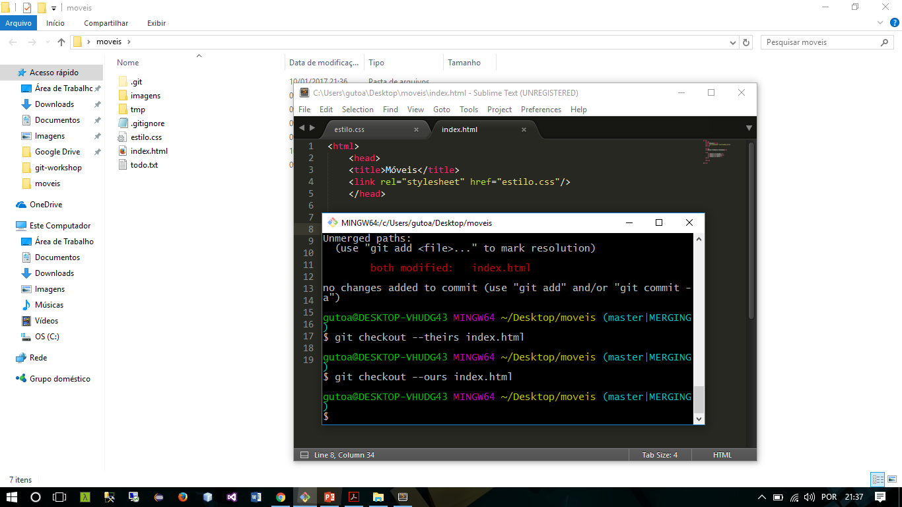
Resolvendo o conflito

Slide 55
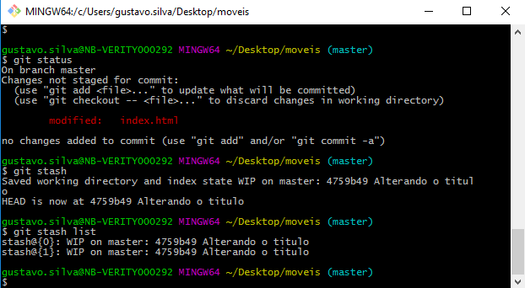
Conservando mudanças com o stash
Use o comando git stash para guardar alterações
Use o comando git stash apply para trazer elas de volta

Slide 56
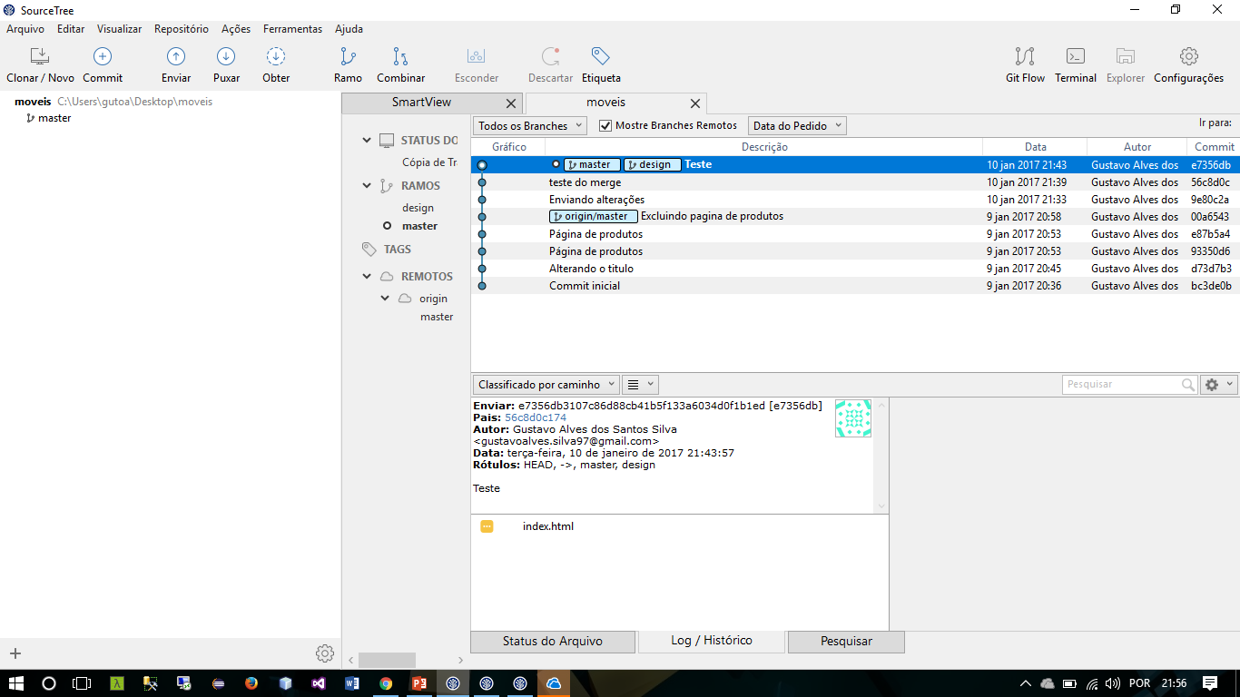
Utilizando o SourceTree como ferramenta gráfica

